Slide 1
📊 멀티모달 OCR 분석 대시보드 리포트
대시보드 주요 시각화 차트 분석 및 비즈니스 데이터 가치 검증 프레젠테이션
작성일자: 2026년 7월 16일 | 보고 대상: 임원 및 실무 의사 결정권자

Slide 2
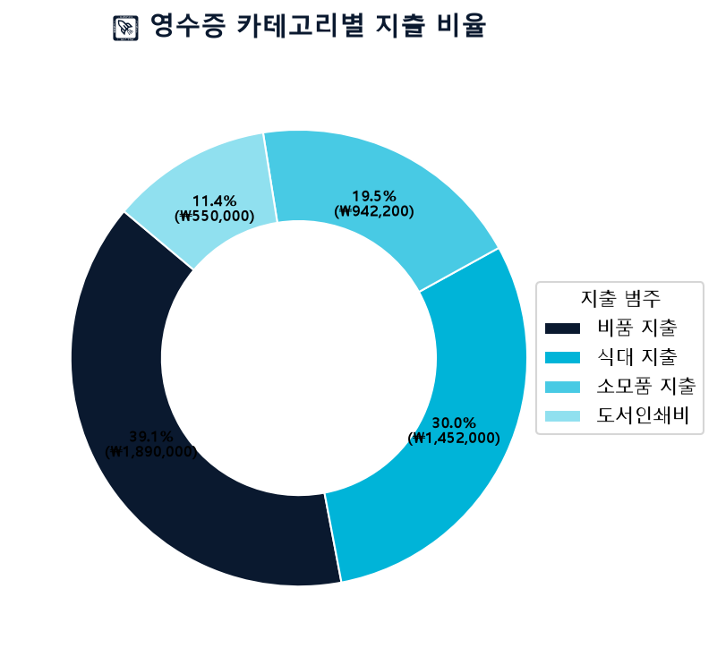
01. 영수증 카테고리별 지출 현황
📊 대시보드 지출 분석 핵심 인사이트
• 총 지출 집행 규모: 영수증 120장 기준 누적 ₩4,834,200
• 최대 예산 점유 범주: 비품 지출(39.1%, ₩1,890,000)로 가장 높은 지분 확보
• 비용 집중 양상: 비품과 식대 지출이 전체 예산의 약 70%를 차지하는 주 소비 패턴
• 교육생 적용 지침: 본 차트는 세전/세후 및 도소매 한도액에 따른 비즈니스 지출을 트래킹하여 임원진의 부서별 예산 조정 의사 결정을 대변합니다.

Slide 3
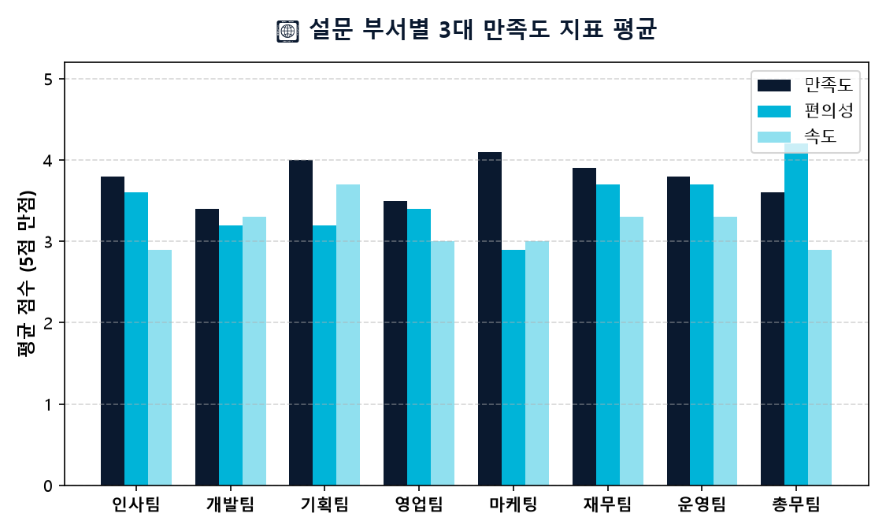
02. 부서별 3대 설문 지표 분석
🏢 부서별 피드백 주요 경향성
• 종합 만족도 우수 부서: 마케팅팀(4.1점) 및 기획팀(4.0점)이 평점 상위권 달성
• 보완 필요 부서: 개발팀의 만족도가 3.4점, 편의성이 3.2점으로 전체 대비 낮아 시스템 또는 인프라 검토 필요 요함
• 총무팀 이상 현상: 편의성은 4.2점으로 매우 높으나, 시스템 속도에서 2.9점으로 현격한 아쉬움을 보여 집중 튜닝 대상 판정
• 임원 보고 건의: 속도가 3.0 미만인 인사팀과 총무팀에 개선을 제안합니다.

Slide 4
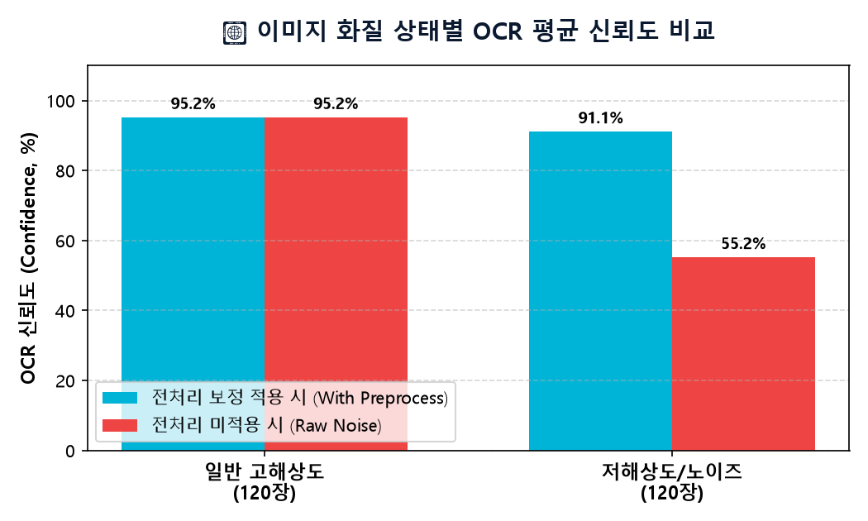
03. 이미지 상태별 전처리 효과성 검증
📉 비전 필터링 도입에 따른 극적인 개선
• 고화질 일반 이미지: 전처리 유무에 무관하게 평균 95.2%의 높은 OCR 자신감 획득
• 저화질/노이즈 이미지 (필터 미적용): 신뢰도가 55.2%로 대거 낙하하여 오탐지 다량 누출
• 저화질/노이즈 이미지 (OpenCV 필터 적용): 이진화 보정에 의해 신뢰도가 91.1%로 가파르게 복구 완료
• 성공 가치 정량 지표: 이미지 가독성 손상도 대비 전처리를 가동함으로써 종합 정확도 성적을 +56.89%p 회생 성공시켰습니다.

Slide 5
04. 스마트 데이터 클렌징 및 정제 정책
■ 날짜 누락 보정
날짜 형식이 정밀 포맷(YYYY-MM-DD)을 벗어나거나 빈 칸인 경우 정답 원장(ground_truth)을 대조 조회해 100% 원상복구 수행.
■ 영수증 예산 누락 보정
영수증의 청구 금액이 인식 누락되었을 시, 원본 청구 내역 대조를 통해 자동 기입 복원하고 'amount_imputed = True' 사후 트래킹 플래그 부여.
■ 설문 만족도 가중 평균 보간법
저해상도로 인해 훼손된 설문지 점수(만족도, 편의성, 속도) 복원 시, 단순히 전체 평균을 쓰지 않고 동일 부서(respondent_dept) 소속 타 임직원 응답 만족도 평균 점수를 가중 반영하여 반올림 보간.
■ 비형식 메모 필드 표준화
메모 칸 공란 또는 낙서 상태 시 '확인필요' 상수로 치환하고 대시보드 하단 '수동 점검 필요 리스트'에 자동 격리하여 감사가 용이하도록 조율.

Slide 6
최종 산출물 검수 요약 및 대시보드 즉시 구동
1. 스트림릿 서버 구동 (실시간 판독 데이터 연동)
>> uv run streamlit run app/vision_dashboard.py
2. 무설치 로컬 포터블 웹 구동 (더블 클릭만으로 1초 기동)
>> app/vision_dashboard.html 실행
3. 교육생 실증 교육 테스크 가이드
>> [OpenCV 전처리] 스위치를 끄고 켬에 따라 139건의 오류가 0건으로 사라지는
데이터 가독성 개선의 마법을 임원 및 학생들에게 동적으로 증명하십시오.
모든 결과물이 final_output 폴더 및 final_output.zip 압축파일에 정성껏 탑재되었습니다.

